Slide 1
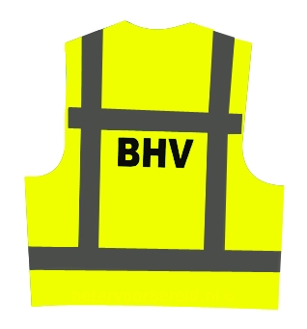
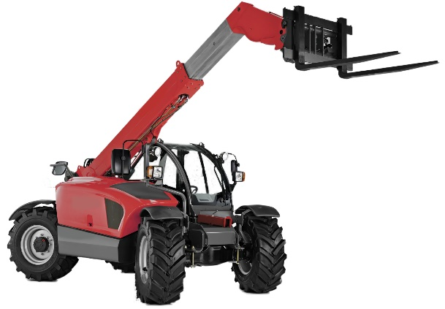
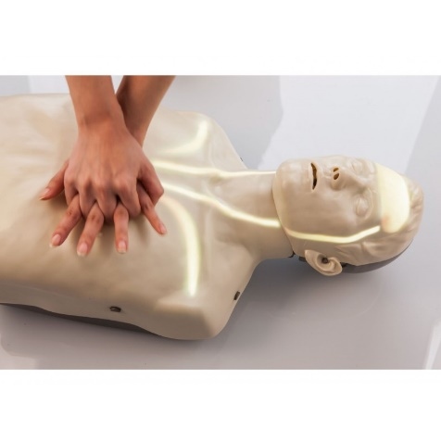
Welkom mijn naam is Conny Verkerk

Slide 2
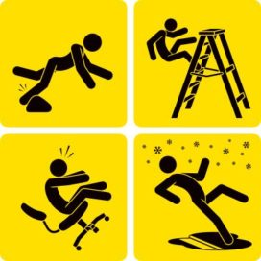
Safety doesn`t happen by accident
Notes:
Aantal slachtoffers door arbeidsongevallen blijft stijgen
In 2018 moest de brandweer meer dan 5000 keer uitrukken voor een bedrijfsbrand en in datzelfde jaar raakten meer dan 4000 werknemers gewond bij een ongeluk op de werkvloer, zo blijkt uit cijfers van de Inspectie SZW ( “de Arbeidsinspectie”) . Dat is maar liefst 27 procent meer dan een meting in 2014. De Inspectie SZW wijt deze forse stijging mede aan de aantrekkende economie, althans dat was voor de huidige “stikstofcrisis”. De werkdruk voor de stikstofcrisis was één van de redenen, arbeidsmigranten een andere.

Slide 3
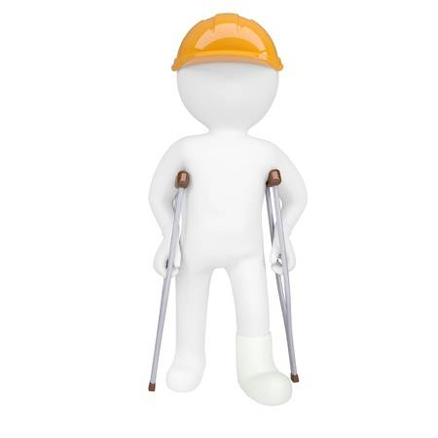
Toename bedrijfsongevallen
Notes:
De Inspectie SZW (“ Arbeidsinspectie”) vergeleek eerder dit jaar de cijfers rondom arbeidsongevallen over 2018 met die van 2014. In totaal eisten arbeidsgevallen vorig jaar 71 dodelijke slachtoffers, waarvan twintig in de bouw. Ook in de logistieke sector en in de industrie vielen naar verhouding veel slachtoffers. Jongeren tussen 15 en 24 jaar zijn volgens de Inspectie SZW vaker betrokken bij arbeidsgevallen dan hun oudere collega’s. Ook komen ongelukken tijdens het werk relatief veel voor bij kleine bedrijven, met minder dan 10 man personeel.

Slide 4
Stikstof & PFAS
Notes:
Johan Cruijff zei het ooit al eens : “elk nadeel heeft z’n voordeel (of omgekeerd) !” Dus de huidige ellende tijdens de stikstofcrisis zal ongetwijfeld zorgen voor minder bedrijfsongevallen.

Slide 5
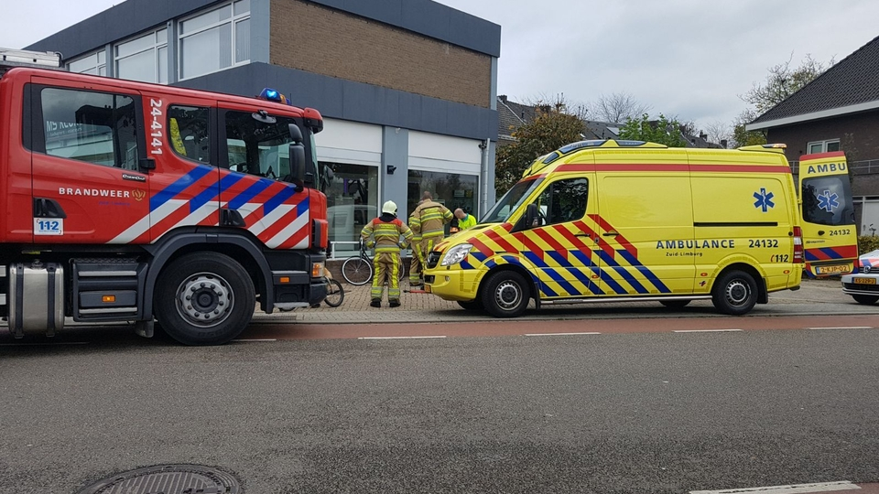
(Schijn) VEILIGHEID
Notes:
Dus statistieken zijn niet altijd betrouwbaar. Over 4 jaar gaat men zeggen dat er in 2019 een kentering zichtbaar is in de bedrijfsongevallen. Alleen zegt men er dan niet direct bij waarom ! Maar dan moeten ze Rutte maar eens bellen ….

Slide 6
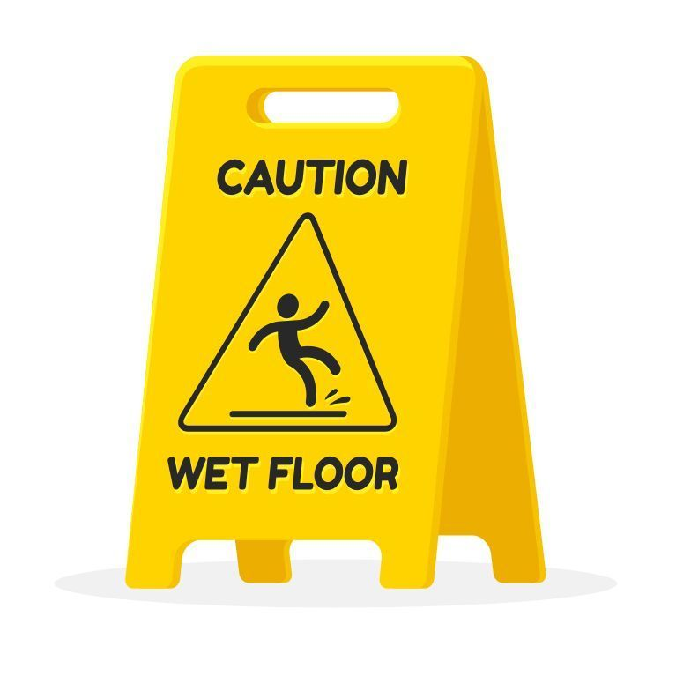
Wat is veiligheid ?
- Wetgeving - Beleid
- Opleiding
- Training
Notes:
Wat is veiligheid eigenlijk ?
Bedrijfsveiligheid bestaat uit : 1) Wetgeving ; dus iets waar wij maar deels invloed op hebben
2) Beleid ; Het uitvoeren door het management van wetten en regels
3) Opleiding ; Worden de medewerkers wel opgeleid om veilig te werken ?
4) Training ; Blijven de medewerkers wel alert, door ze regelmatig te trainen ?
Maar er is uiteraard nog meer veiligheid, zoals veiligheid op gebied van de AVG wet en inbraakveiligheid. Over deze 2 veiligheidsaspecten zal ik het vandaag niet hebben. Daar zijn andere deskundigen voor.

Slide 7
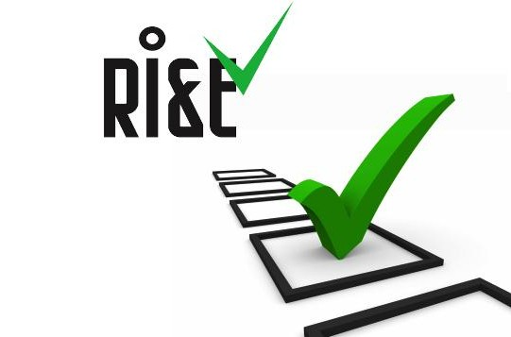
R I & E
*Basis
*Up to date houden
*Toepassen
Notes:
RI&E ( Risico Inventarisatie & Evaluatie)
Om uw veiligheid op de werkvloer goed te organiseren is het van belang een goede RI&E te hebben en deze ook up to date te houden. Bijna alle bedrijven hebben wel een RI&E, maar daar is al jaren niet meer naar gekeken, ondanks nieuwe machines en andere aanpassingen binnen het bedrijf. Laat een medewerker (bijv. Hoofd BHV of preventiemedewerker) hier regelmatig naar kijken.

Slide 8
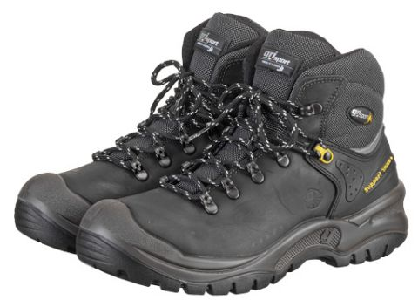
ARBO wetgeving
Notes:
De ARBO wet
(de arbeidsomstandigheden wet)
Eigenlijk is de naam voor deze wet al weer achterhaald. Je moet namelijk niet alleen zorgen voor een veilige werkplek, maar je moet ook zorgen dat bezoekers, klanten en andere betrokkenden veiligheid wordt geboden. Dat is best een hele verantwoording. Dus uw verantwoordelijkheid houdt niet op bij een VCA pasje en een paar veiligheidsschoenen !
Een veel gehoorde kritiek onder bouwbedrijven is vaak niet eens de kosten van de veiligheidscursus, maar het verzuim van het personeel.

Slide 9
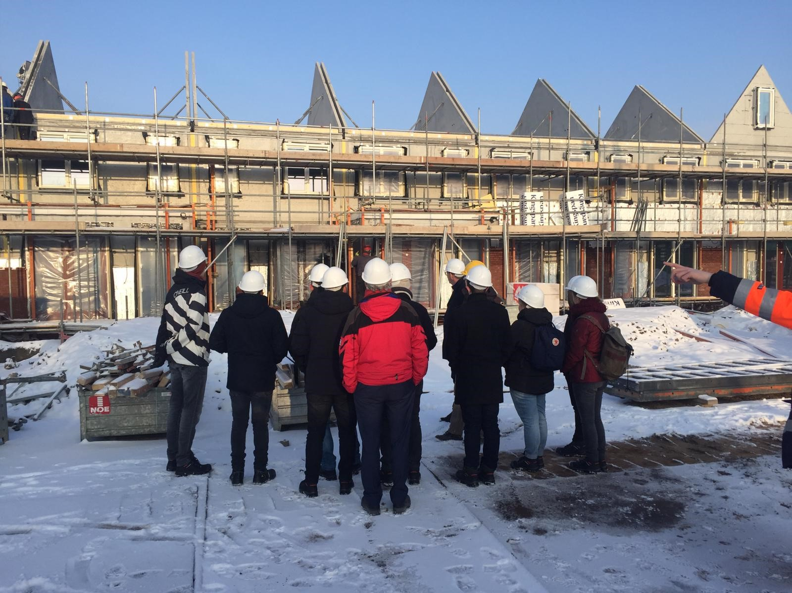
Planning Opleiding en Training
Pas plannen als BHV of VCA pasje verloopt ? > Pro actief of > Flexibel op het juiste moment !
Notes:
Hierover kan ik 2 dingen zeggen: * Beter 1 dag verzuim voor veiligheid, met een bewustere medewerker, dan iemand na een bedrijfsongeval 6 weken in het gips ! * Met een goede jaarplanning vooraf, kunt u ook in een dalperiode de cursussen plannen, of een afspraak maken met de opleider om in te springen op het extreme weer. In een voorspelde onwerkbare werkweek door bijvoorbeeld een hittegolf, of strenge vorst mensen laten bijscholen ! En waarom niet nu, als de bouwprojecten stil liggen ? Dus, zoals de vorige spreekster al zei, zorg voor een goede planning en speel in op de omstandigheden.

Slide 10
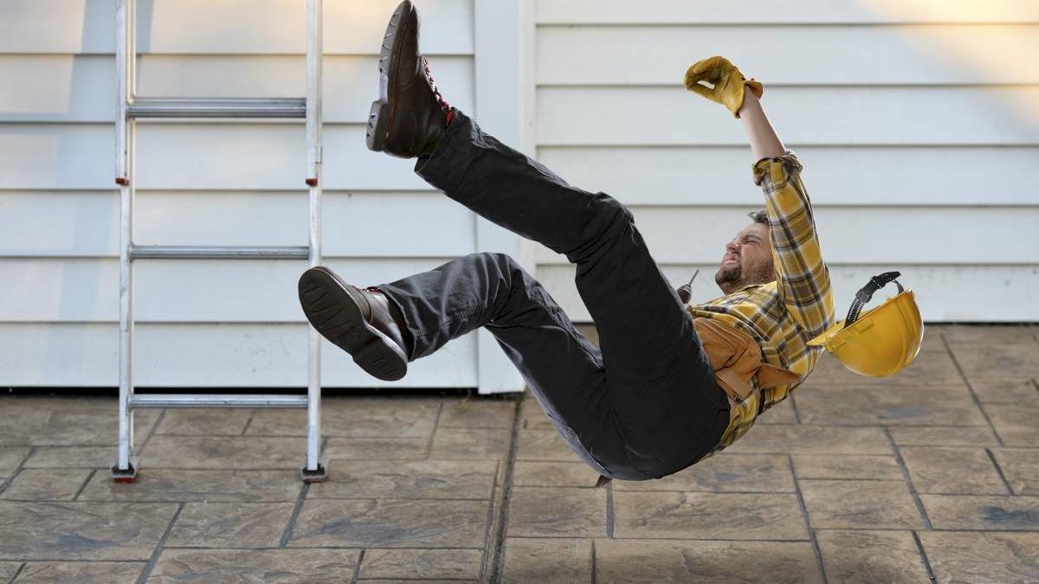
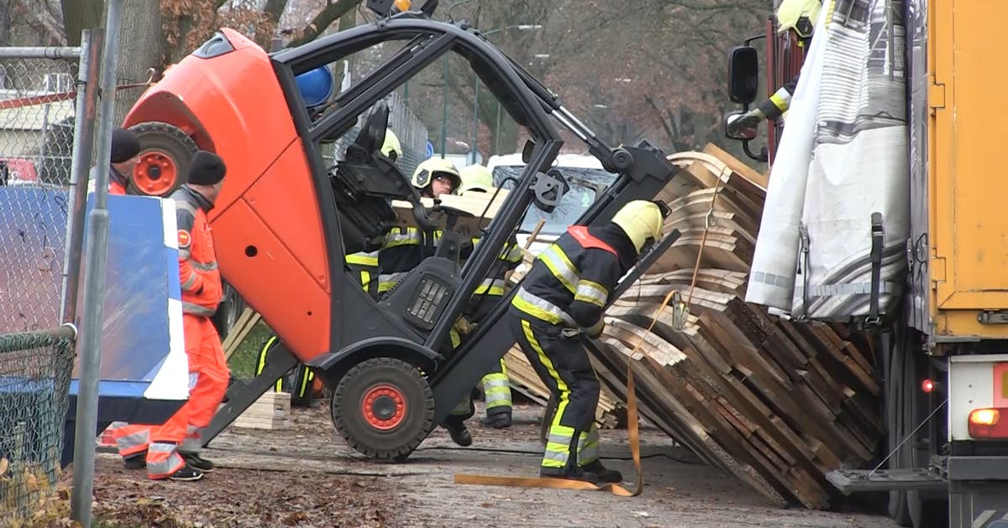
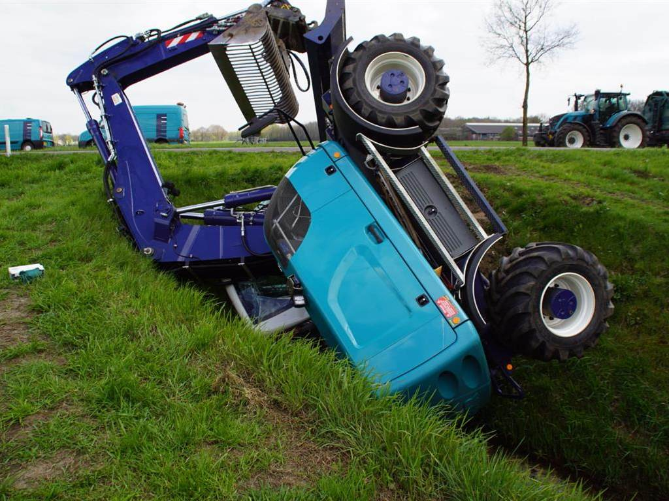
Ongevallen
Vallen
Machines
Intern Transport
Notes:
Dan als het toch mis gaat
Wat zijn de 3 meest voorkomende arbeidsongevallen ? 1) Vallen van hoogte >>> Dit komt zeker voor in de bouw ! 2) Intern transport ongevallen >>> Komt ook voor in de bouw ! 3) Machine ongevallen >>> Komt natuurlijk ook voor in de bouw !

Slide 11
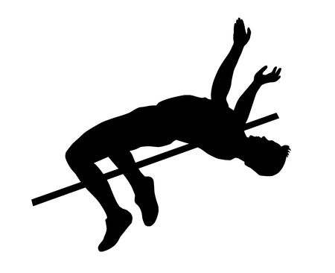
Hoe hoog legt u de lat ?
In bouw en industrie verzuimt jaarlijks ongeveer 2% 4 dagen of langer door een bedrijfsongeval !
Notes:
Dus de conclusie is niet zo moeilijk : Bereid u goed voor en zorg zelf voor een goede scholing, preventie en uitvoering van de regels.
VCA, BHV en Intern transport training zijn eigenlijk onmisbaar!

Slide 12
Rekensom
1,9 % verzuim alleen door bedrijfsongevallen = 85 dagen (of langer) verzuim
Bedrijf met 20 werknemers en 225 werkbare dagen = 4500 werkdagen
Notes:
De cijfers geven aan, dat goed getrainde mensen zelf gevaarlijke situaties signaleren en melden. Zo zijn zij gemotiveerd en kunnen zij ook mogelijke ongevallen voorkomen.
Opleiding en Training is dus geen noodzakelijk kwaad, maar kan evt. zorgen voor continuïteit !
Vraag : Maar hoe is het mogelijk, dat met alle moderne voorschriften, zoals valbescherming, PBM’s en betere veiligheidsinstructies er toch meer slachtoffers vallen ?
Is dat de werkdruk ? Slecht toezicht ? Gemakzucht ? Of toch gewoon onwetendheid?
Wat ook de oorzaak is, tegen ziekte is vaak niets te doen, tegen arbeidsongevallen wel !! Dus investeer op de juiste plek, daar waar het rendeert !

Slide 13
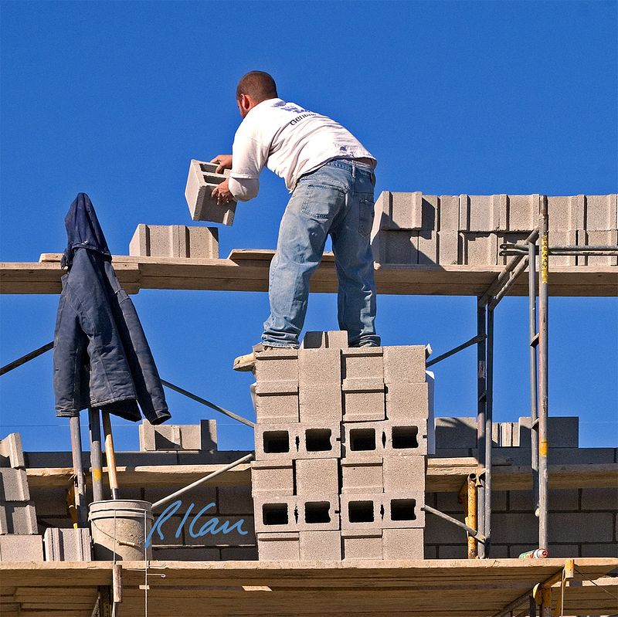
Schijnveiligheid
“ Bij ons heeft iedereen z’n VCA ! “
Notes:
Eén van de opmerkingen die ik vaak hoor is : bij ons heeft iedereen het verplichte papiertje . En iedereen heeft een helm en veiligheidsschoenen !
Ja dan is er veiligheid op de werkvloer, maar het is het management die zelf de hoogte van de lat bepaalt. Wilt u alleen aan de minimum eisen voldoen, of zoekt u zelf een grens die hoort bij de uitstraling van uw bedrijf, net zoals het MVO. Dus waarom hanteert u ook niet een veiligheidsgrens die past bij uw bedrijf ? Daar kunt u indirect geld mee besparen; minder ongelukken betekent ook minder verzuim.
Helaas zijn er altijd nog opleiders waar het trainingscertificaat ’s morgens al klaar ligt voor de betreffende cursus, waardoor het niet meer is dan een aanwezigheidsmelding. Als iemand naar een cursus gaat, moet zo iemand ook daadwerkelijk wat leren. Zorg voor kennis en kunde in uw bedrijf. Dit zal zeker in uw voordeel zijn in de toekomst.
Met schijnveiligheid toont kunt wel aan de instanties aantonen dat u er wat aan gedaan heeft. Maar stelt u ook bij ernstige gevallen uw geweten gerust ?

Slide 14
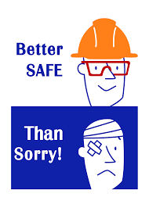
Moraal :
Notes:
Nog even een paar vragen : *Wie van u gebruikt geen autogordel ? *Wie van u is niet verzekerd tegen brand en diefstal ? *Wie van u heeft geen wachtwoord op zijn computer ? Dat zijn er niet veel !!!
Waarom wordt er dan soms wel achteloos gedaan over veiligheid op de werkvloer, waarbij mensen gewond kunnen raken of nog erger ? Leg de lat daar waar u hem zou willen hebben als u dat werk zelf zou doen.

Slide 15
Bedankt voor uw aandacht
Conny Verkerk
Notes:
Uiteraard kunt mij altijd uw specifieke vragen voorleggen en zoek dan graag met u naar een maatwerk oplossing.

Slide 16
Conny Verkerk DGA

